Slide 2
Thailand Professional Qualification Institute
“
สถาบันคุณวุฒิวิชาชีพ (องค์การมหาชน) หรือ สคช.
เป็นหน่วยงานของรัฐบาลภายใต้การกำกับดูแลของนายกรัฐมนตรี
ซึ่งในปัจจุบันได้มอบหมายให้ รองนายกรัฐมนตรี
พลอากาศเอก ประจิน จั่นตอง เป็นผู้กำกับดูแล
โดยมีหน้าที่สำคัญใน การยกระดับทักษะ ความรู้ความสามารถ
ของกำลังคนในประเทศ ตามนโยบายของรัฐบาล
สคช. ได้มีการพัฒนาระบบคุณวุฒิวิชาชีพ กำหนดกรอบคุณวุฒิวิชาชีพ
ในระดับต่างๆ ให้สอดคล้องกับกรอบคุณวุฒิแห่งชาติ เพื่อเป็นมาตรฐาน
ที่สามารถบ่งชี้ถึงสมรรถนะของคน รวมทั้งมีการจัดทำมาตรฐานอาชีพ
ในสาขาวิชาชีพต่างๆ 54 สาขาวิชาชีพ และจัดให้มีการประเมิน
สมรรถนะบุคคล ไปแล้วกว่า 11,000 คน ผ่านศูนย์ทดสอบ
สมรรถนะต่าง ๆ กว่า 70 แห่งทั่วประเทศ
”

Slide 3
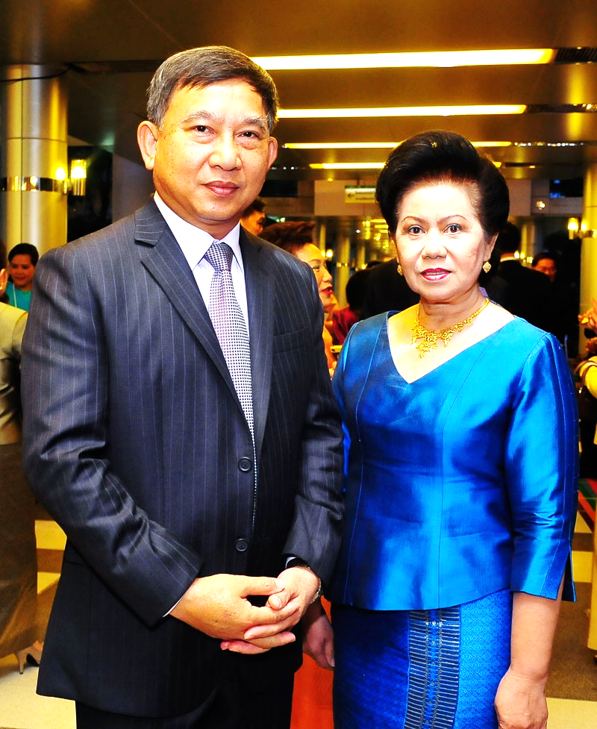
Thailand Professional Qualification Institute
“
เรามุ่งเน้น ผลักดัน และยกระดับมาตรฐานอาชีพ เพื่อการันตีให้ภาคธุรกิจได้รับรู้ว่า คนเหล่านี้มี ทักษะ สมรรถนะ และขีดความสามารถตรงตามความต้องการเพื่อพัฒนาธุรกิจ โดยมีเป้าหมายสูงสุดคือ ยกระดับเศรษฐกิจและคุณภาพชีวิตของประชาชนให้ดีขึ้น และเมื่อทั้งสองอย่างนี้ดีขึ้น ก็จะนำไปสู่ความมั่งคั่ง มั่นคง และยั่งยืน ของประเทศต่อไป
”
พลอากาศเอก ประจิน จั่นตอง
รองนายกรัฐมนตรี

Slide 4
Thailand Professional Qualification Institute
คณะกรรมการ
พลเอก เลิศรัตน์ รัตนวานิช
ประธานกรรมการ
ปลัดกระทรวงแรงงาน
ปลัดกระทรวงอุตสาหกรรม
เลขาธิการคณะกรรมการการอาชีวศึกษา
อธิบดีกรมพัฒนาฝีมือแรงงาน
ประธานสภาอุตสาหกรรมแห่งประเทศไทย
ประธานสมาคมธนาคารไทย
ประธานหอการค้า
ผู้ทรงคุณวุฒิ

Slide 5
วัตถุประสงค์การจัดตั้ง
1
ดำเนินการศึกษาวิจัยและพัฒนาระบบคุณวุฒิวิชาชีพ
2
ส่งเสริมและสนับสนุนกลุ่มอาชีพหรือกลุ่มวิชาชีพในการจัดทำมาตรฐานอาชีพ
3
ให้การรับรององค์กรที่มีหน้าที่รับรองรองสมรรถนะของบุคคลตามมาตรฐานอาชีพ
ติดตามและประเมินผลองค์กรที่มีหน้าที่รับรองสมรรถนะของบุคคลตามมาตรฐาน
อาชีพรวมทั้งระบบคุณวุฒิวิชาชีพ เพื่อให้การดำเนินการเป็นไปด้วยความโปร่งใส
และยุติธรรม
4
5
เป็นศูนย์กลางข้อมูลเกี่ยวกับระบบคุณวุฒิวิชาชีพและมาตรฐานอาชีพ
ส่งเสริมและประสานความร่วมมือกับสถานศึกษา ศูนย์ฝึกอบรมสถาน
ประกอบการหน่วยงานรัฐและเอกชนในการเผยแพร่ระบบคุณวุฒิวิชาชีพและ
มาตรฐานอาชีพ
6

Slide 6
1
ดำเนินการศึกษาวิจัยและพัฒนาระบบคุณวุฒิวิชาชีพ
ระบบคุณวุฒิวิชาชีพ

Slide 7
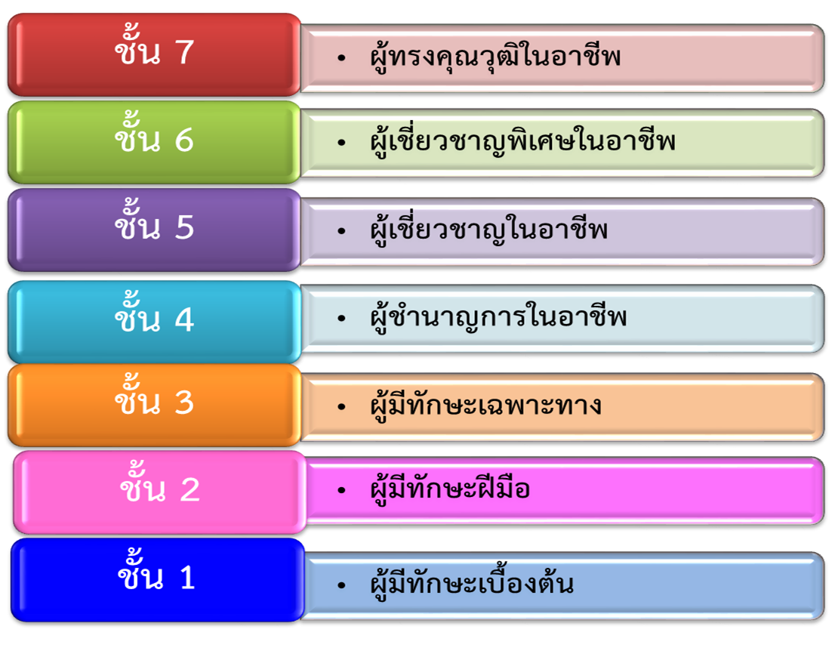
1
ดำเนินการศึกษาวิจัยและพัฒนาระบบคุณวุฒิวิชาชีพ
กรอบคุณวุฒิวิชาชีพ
Professional Qualification Framework

Slide 8
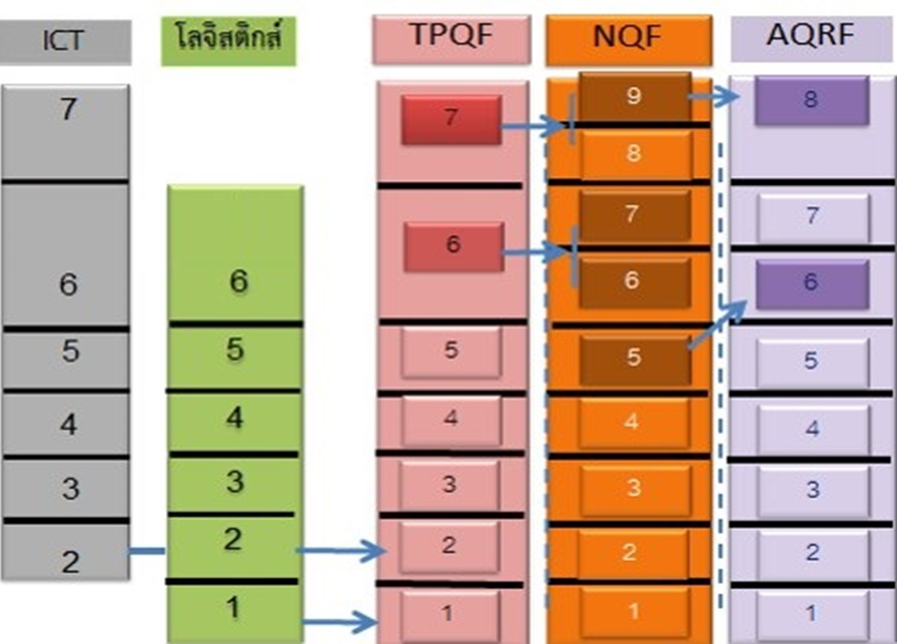
การเทียบเคียงระบบคุณวุฒิวิชาชีพกับกรอบคุณวุฒิอาเซียน

Slide 9
การจัดทำมาตรฐานอาชีพ
จัดทำมาตรฐานอาชีพโดยคำนึงถึงสาขาอุตสาหกรรมที่มีความสำคัญต่อการเติบโตทางเศรษฐกิจ หรือมีกำลังคนจำนวนมาก
ร่วมกับผู้เชี่ยวชาญ และตัวแทนอุตสาหกรรม ในการจัดทำมาตรฐานอาชีพ เพื่อให้กำลังคนในอาชีพพัฒนาสมรรถนะตนเองได้ และส่งเสริมการเรียนรู้ตลอดชีวิตตามเทคโนโลยีและสภาวะแวดล้อมที่เปลี่ยนไป

Slide 10
การจัดทำมาตรฐานอาชีพ
ประชุมผู้มีส่วนได้ส่วนเสีย/ประชาพิเคราะห์
กำหนดอาชีพ
ที่ปรึกษา
จัดทำมาตรฐานอาชีพ
ตัวแทนผู้ประกอบอาชีพ
ตรวจประเมินและ
จัดตั้งองค์กรรับรอง
สคช.+สอศ./ภาคการศึกษา
ฝึกอบรมเพิ่มเติม
ทดสอบสมรรถนะตาม
มาตรฐานอาชีพ
ปรับหลักสูตรเป็น
ฐานสมรรถนะ
หนังสือรับรองมาตรฐานอาชีพ/
ประกาศนียบัตรคุณวุฒิวิชาชีพ
เทียบเคียง
ตาม NQF
คุณวุฒิการศึกษา+สมรรถนะ
ความก้าวหน้าทางอาชีพ

Slide 11
ผู้ผ่านการทดสอบสมรรถนะของบุคคลตามมาตรฐานอาชีพ
จะได้หนังสือรับรองมาตรฐานอาชีพ และประกาศนียบัตรคุณวุฒิวิชาชีพ
ตัวอย่าง หนังสือรับรองมาตรฐานอาชีพ
ตัวอย่าง ประกาศนียบัตรคุณวุฒิวิชาชีพ

Slide 12
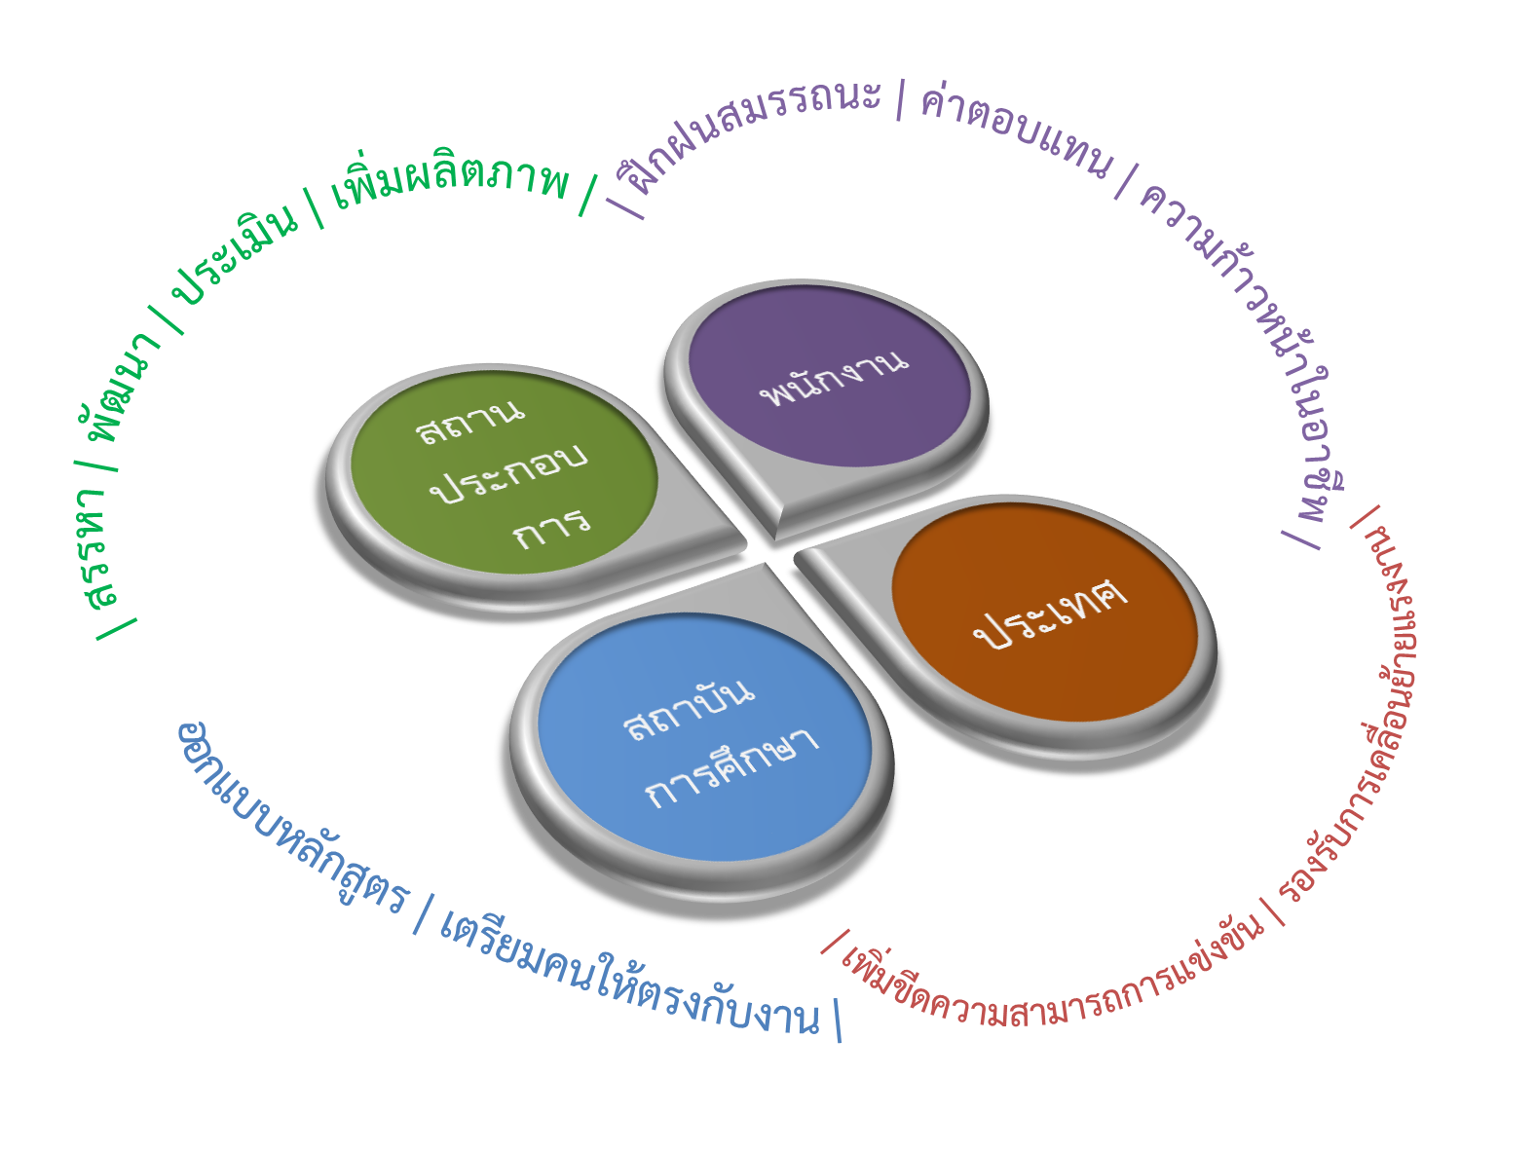
“ ประโยชน์ของมาตรฐานอาชีพ และคุณวุฒิวิชาชีพ ”

Slide 13
มาตรฐานอาชีพ 54 สาขาวิชาชีพ
ภาคอุตสาหกรรม
ภาคบริการ
ดำเนินการภายใต้มาตรฐาน
ISO 9001 : 2008
ภาคเกษตรกรรม
และอาหาร

Slide 14
มาตรฐานอาชีพ 54 สาขาวิชาชีพ
ปิโตรเลียมและปิโตรเคมี
เทคโนโลยีสารสนเทศและการสื่อสาร
และดิจิตอลคอนเทนต์
อุตสาหกรรมการพิมพ์
อุตสาหกรรมผลิตแม่พิมพ์
ภาคอุตสาหกรรม
อุตสาหกรรมเซรามิกส์
ก่อสร้าง
ผู้ควบคุมงานก่อสร้าง
อุตสาหกรรมพลาสติก
พลังงานและพลังทดแทน
ธุรกิจทดสอบและตรวจสอบ
(นักทดสอบโดยไม่ทำลาย)
เจ้าหน้าที่ความปลอดภัย
การจัดการของเสียและสารอันตราย

Slide 15
มาตรฐานอาชีพ 54 สาขาวิชาชีพ
บริหารทรัพย์สิน
ธุรกิจอสังหาริมทรัพย์
แมคคาทรอนิกส์
ผลิตภัณฑ์ยางพารา
อนุรักษ์งานพื้นบ้านและศิลปหัตถกรรม
มาตรวิทยา
ธุรกิจหนังสือและสิ่งพิมพ์
การออกแบบแฟชั่น
การเชื่อม
ภาคอุตสาหกรรม
อุตสาหกรรมสิ่งทอและเครื่องนุ่งห่ม
อุตสาหกรรมผลิตเหล็กและเหล็กกล้า
นักประเมินมูลค่าทรัพย์สิน

Slide 16
มาตรฐานอาชีพ 54 สาขาวิชาชีพ
โลจิสติกส์
ผู้ประกอบอาหารไทย
สาขาให้บริการสปา
ธุรกิจภาพถ่าย
สาขาวิชาชีพสิ่งทอและเครื่องนุ่งห่ม
ธุรกิจจัดดอกไม้
บริการยานยนต์
รถไฟความเร็วสูงและระบบราง
การบิน
มัคคุเทศก์
ผู้ดูแลเด็ก
บริหารงานบุคคล
ธุรกิจค้าปลีก
ภาคบริการ
ผู้ขับขี่รถยนต์โดยสารสาธารณะ (แท็กซี่)
ผู้ขับขี่รถยนต์โดยสารประเภทไม่ประจำทาง
แม่บ้าน (ผู้ช่วยดูแลงานบ้าน)
ผู้ดูแลผู้สูงอายุ
ธุรกิจเสริมสวย อาชีพช่างทำผม
ผู้ประกอบอาหารในร้านอาหาร
(พ่อครัวแม่ครัว)
การท่องเที่ยวและโรงแรม

Slide 17
มาตรฐานอาชีพ 54 สาขาวิชาชีพ
ผู้สอนภาษาต่างประเทศ
(อาชีพผู้สอนภาษาอังกฤษ)
การกีฬา (นักวิทยาศาสตร์การกีฬา)
เทคโนโลยีชีวการแพทย์
ธุรกิจรักษาความปลอดภัย
โลจิสติกส์ ระยะที่ 2
ผู้ฝึกอบรมในสถานประกอบการ
ผู้บริหารสถานศึกษา
ออกแบบผลิตภัณฑ์
ผู้ปฏิบัติงานด้านบัญชี
นักเทคโนโลยีระบบเสียง
นักผังเมือง
ผู้ฝึกสอนและอาชีพผู้ตัดสินกีฬา
ภาคบริการ
ธุรกิจสาธารณูปโภคและบริการสาธารณะ
ธุรกิจจัดประชุมและนิทรรศการ (MICE)
บริการสุขภาพ (ผู้ช่วยพยาบาล)
บริการสุขภาพ (ผู้ช่วยทันตกรรม)
ธุรกิจบริการทำความสะอาด
ธุรกิจบริการดูแลสัตว์เลี้ยง
การสื่อสารและสื่อสารมวลชน
นักโภชนาการ
ธุรกิจจัดส่งพัสดุ

Slide 18
มาตรฐานอาชีพ 54 สาขาวิชาชีพ
เพาะเลี้ยงสัตว์น้ำเศรษฐกิจ
นักวิทยาศาสตร์อาหาร
การแปรรูปนม
ภาคเกษตรกรรม
และอาหาร
เพาะปลูกพืชเศรษฐกิจ
แปรรูปผักและผลไม้
ธุรกิจสัตว์ปีกเพื่อการบริโภค
การผลิตสุกร

Slide 19
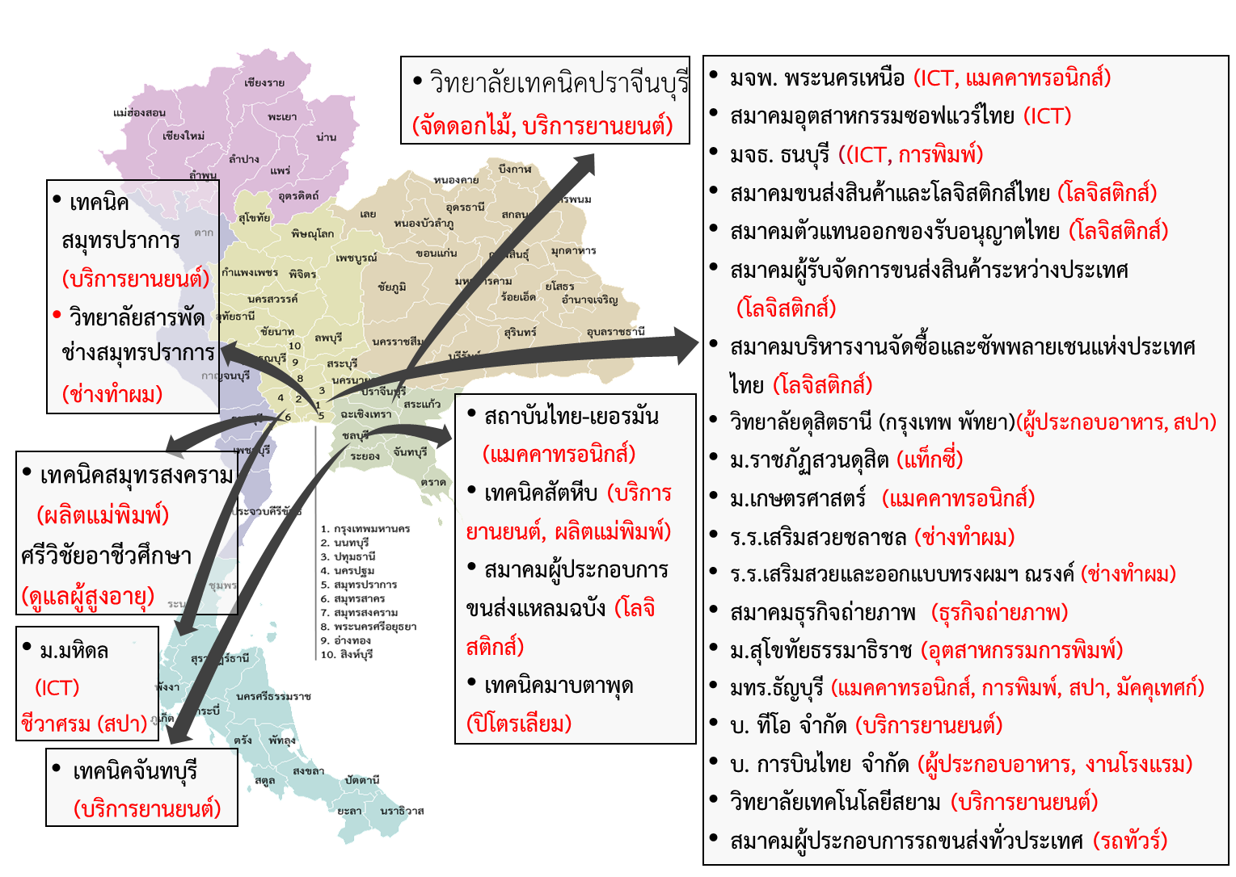
องค์กรรับรองสมรรถนะฯ 70 แห่ง
3
ให้การรับรององค์กรที่มีหน้าที่รับรองรองสมรรถนะของบุคคลตามมาตรฐานอาชีพ
ภาคกลาง ภาคตะวันออก
กรุงเทพ และปริมณฑลฯ

Slide 20
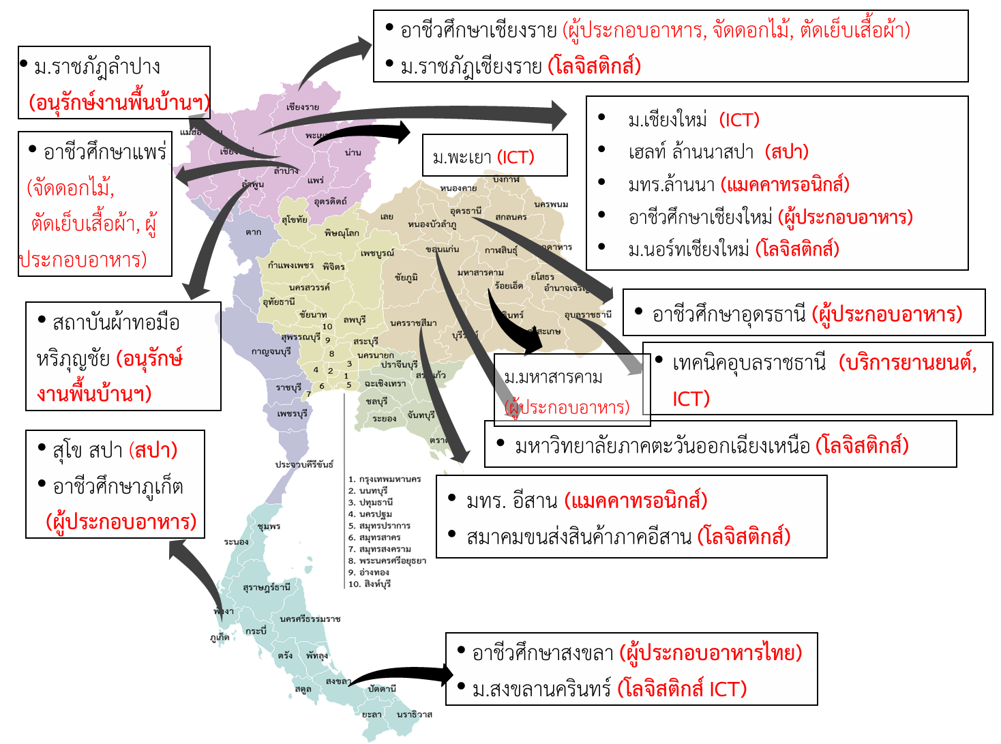
องค์กรรับรองสมรรถนะฯ 70 แห่ง
3
ให้การรับรององค์กรที่มีหน้าที่รับรองรองสมรรถนะของบุคคลตามมาตรฐานอาชีพ
ส่วนภูมิภาค

Slide 21
การประกันคุณภาพเพื่อให้การดำเนินการเป็นไปด้วยความโปร่งใสและยุติธรรม
4
ติดตามและประเมินผลองค์กรที่มีหน้าที่รับรองสมรรถนะของบุคคลตามมาตรฐานอาชีพ
ติดตาม และประเมินผลองค์กรรับรองสมรรถนะฯ
หลังจากที่ได้รับการรับรองไปแล้ว 1 ปี
พัฒนาองค์กรรับรองสมรรถนะฯ เข้าสู่มาตรฐานสากล
(ISO/IEC 17024)
ฝึกอบรมผู้ตรวจประเมิน (Assessor) องค์กรรับรองสมรรถนะฯ
หลักสูตรเทคนิคการตรวจประเมินตามแนวทาง ISO 19011
ฝึกอบรมเจ้าหน้าที่สอบ (Examiner) ให้มีความรู้และความเข้าใจ
เกี่ยวกับมาตรฐานอาชีพ เครื่องมือ และการประเมินสมรรถนะฯ

Slide 22
5
เป็นศูนย์กลางข้อมูลระบบคุณวุฒิวิชาชีพ และมาตรฐานอาชีพ
ประกอบด้วย 7 ระบบย่อย
ระบบบริหารจัดการมาตรฐานอาชีพ
ระบบบริหารจัดการองค์กรรับรอง
ระบบบริหารรับรองสมรรถนะของบุคคล
ระบบบริหารจัดการใบรับรอง
ระบบจัดเก็บเครื่องมือการประเมิน
ระบบสนับสนุนการประเมินตนเอง
ระบบเว็บไซต์สำหรับบริการคุณวุฒิวิชาชีพและมาตรฐานวิชาชีพ

Slide 23
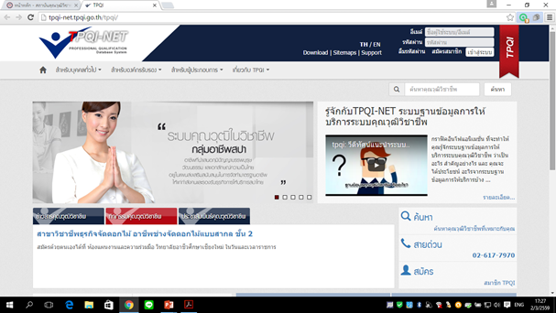
5
เป็นศูนย์กลางข้อมูลระบบคุณวุฒิวิชาชีพ และมาตรฐานอาชีพ

Slide 24
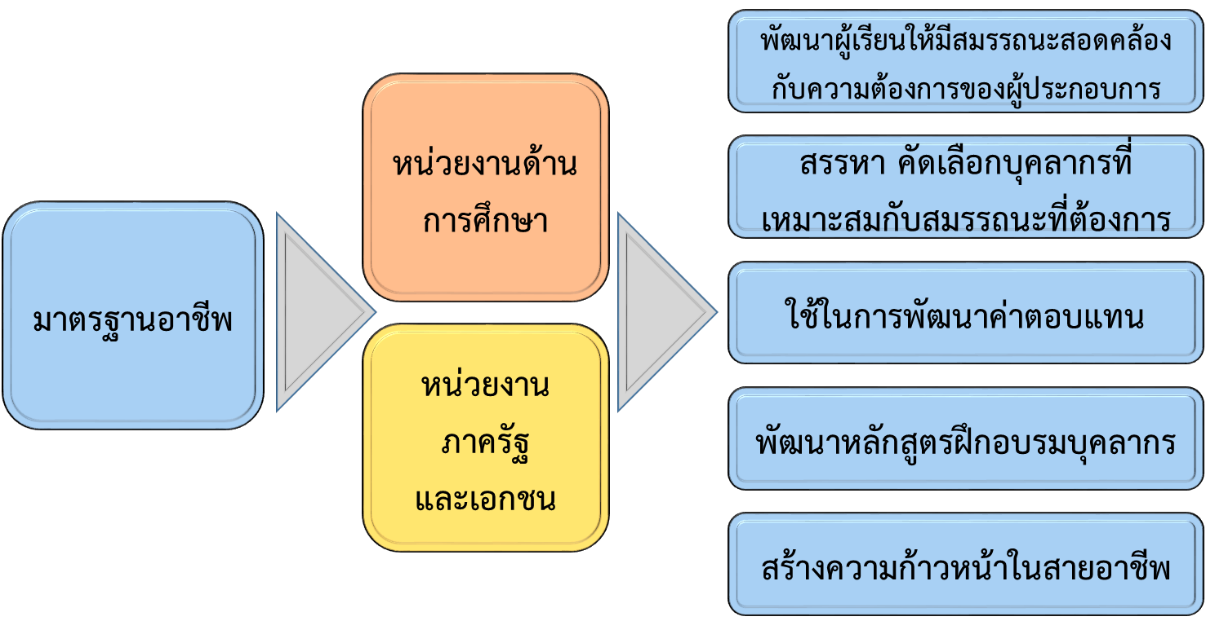
ความร่วมมือกับหน่วยงานในประเทศเพื่อการพัฒนาระบบคุณวุฒิวิชาชีพ
6
ประสานความร่วมมือกับองค์กรต่างๆ ในการเผยแพร่ระบบคุณวุฒิวิชาชีพและมาตรฐานอาชีพ

Slide 25
ความร่วมมือกับหน่วยงานต่างประเทศเพื่อการพัฒนาระบบคุณวุฒิวิชาชีพ
ด้านการจัดระบบ
คุณวุฒิวิชาชีพ
New Zealand Qualifications Authority (NZQA)
ทบทวน ปรังปรุงระบบคุณวุฒิวิชาชีพ
ระบบประกันคุณภาพ
ด้านการพัฒนาหลักสูตรฐานสมรรถนะ และหลักสูตรฝึกอบรม
Qualification Framework
Secretariat (QFS) ฮ่องกง
สาขาโลจิสติกส์ : ส่งเสริมให้ใช้
มาตรฐานอาชีพในการเลือกบุคลากร เลื่อนขั้น และใช้มาตรฐานอาชีพ
ในการพัฒนาสมรรถนะ
ด้านการจัดทำมาตรฐานอาชีพและเครื่องมือประเมิน
Information-technology
Promotion Agency
(IPA) ประเทศญี่ปุ่น
ร่วมกับ IPA และ สวทช.
จัดทำมาตรฐานอาชีพ และพัฒนาเครื่องมือประเมิน ช่างซ่อมอุปกรณ์ IT
ด้านการพัฒนาระบบการประเมินสมรรถนะ
Human Resources
Development Service of
Korea (HRD Korea)
ร่วมกันพัฒนาการประเมินสมรรถนะ
และคลังข้อสอบสาขาแมคคาทรอนิกส์

Slide 26
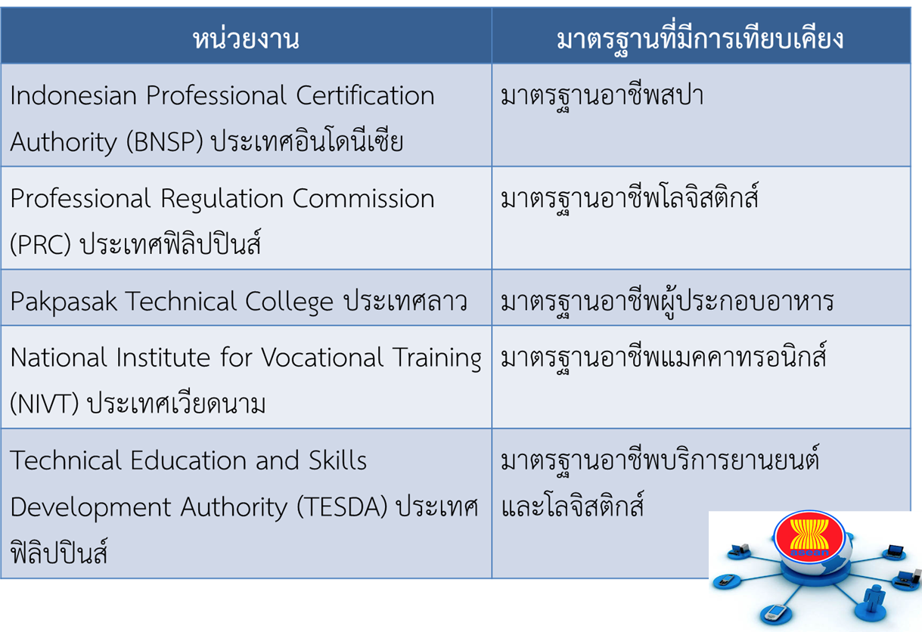
ความร่วมมือในการพัฒนาและเผยแพร่ระบบคุณวุฒิวิชาชีพ เพื่อเตรียมพร้อมการเข้าสู่ AEC

